Slide 1


Operating System Tuning and Cognation
Chatbot
Chatbot – FLUXO DE CONVERSAÇÃO, Gallery
Prof. Sérgio Ricardo Rota pf0112@fiap.com.br www.fiap.com.br

Slide 2
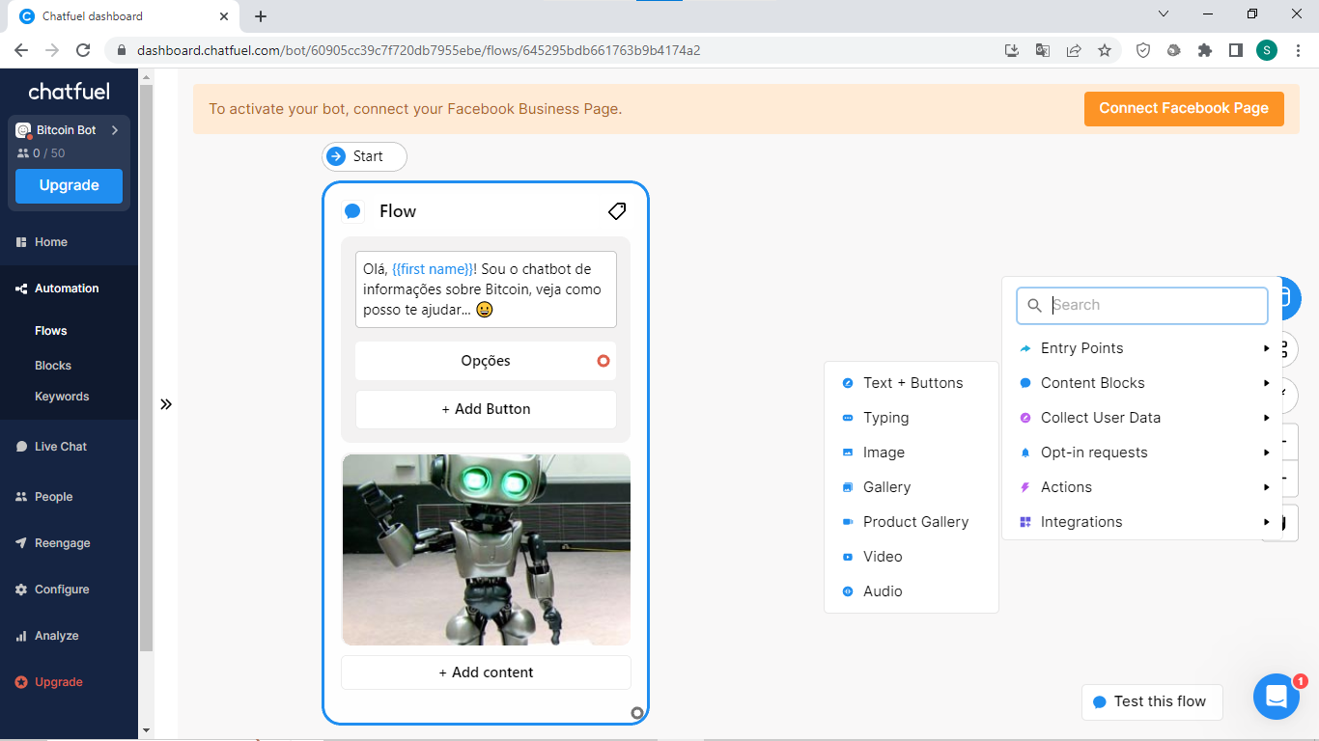
Chatbot – fluxo de conversação, Gallery
2

Slide 3
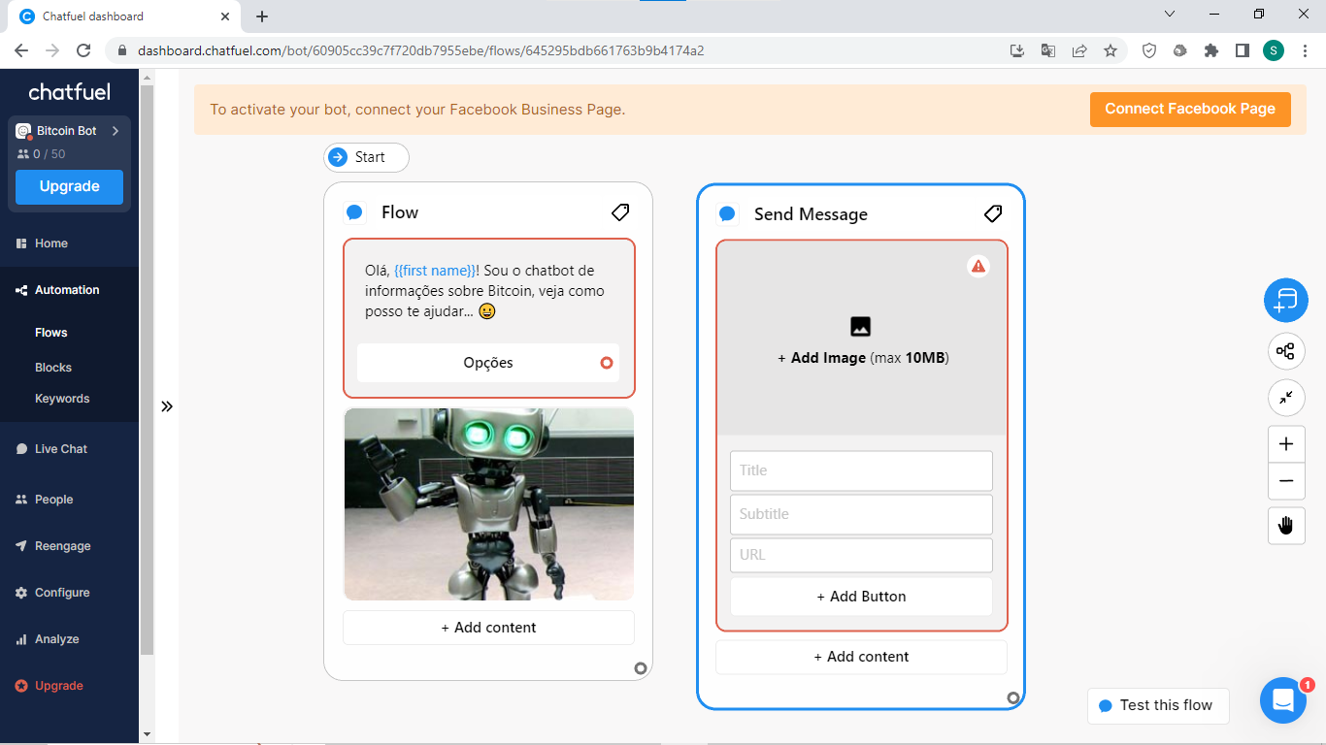
Chatbot – fluxo de conversação, Gallery
3

Slide 4
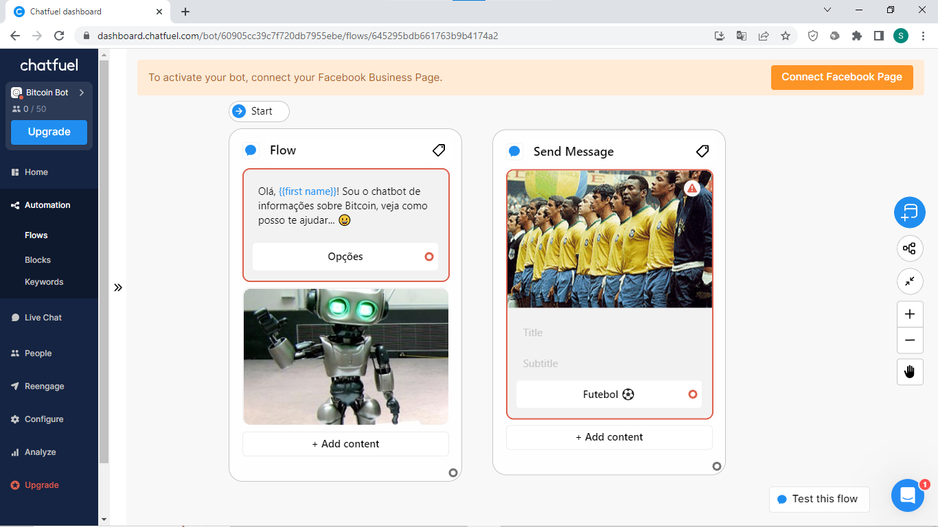
Chatbot – fluxo de conversação, Gallery
4

Slide 5
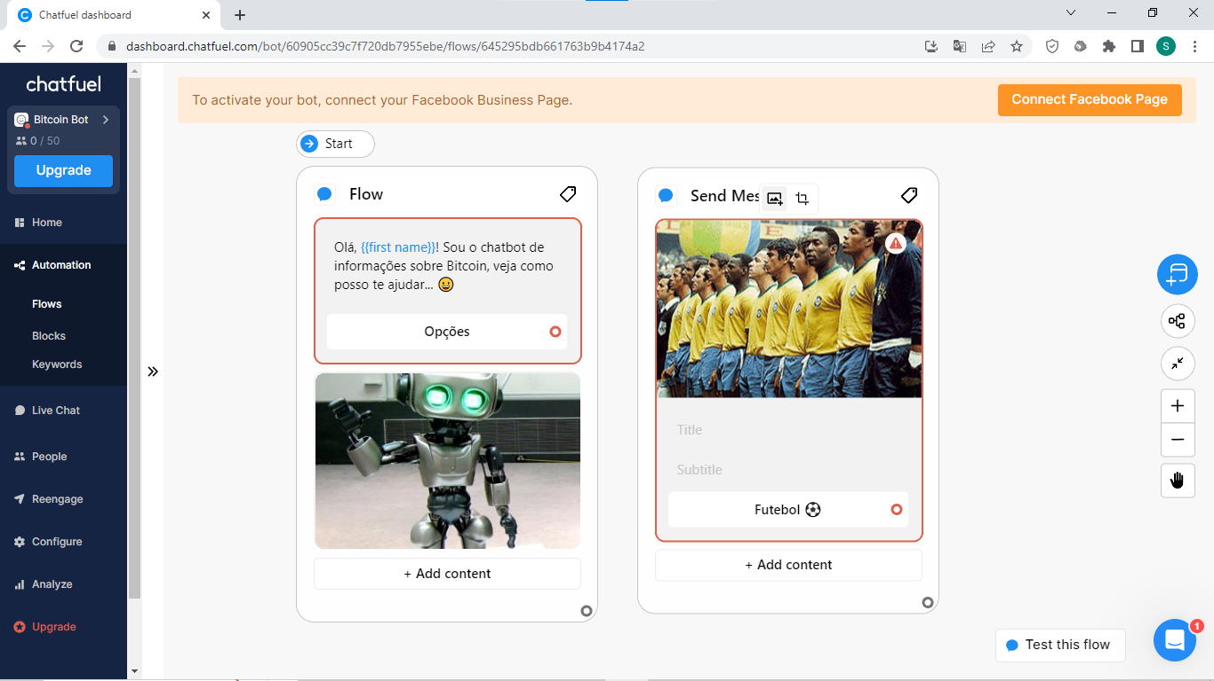
Chatbot – fluxo de conversação, Gallery
5

Slide 6
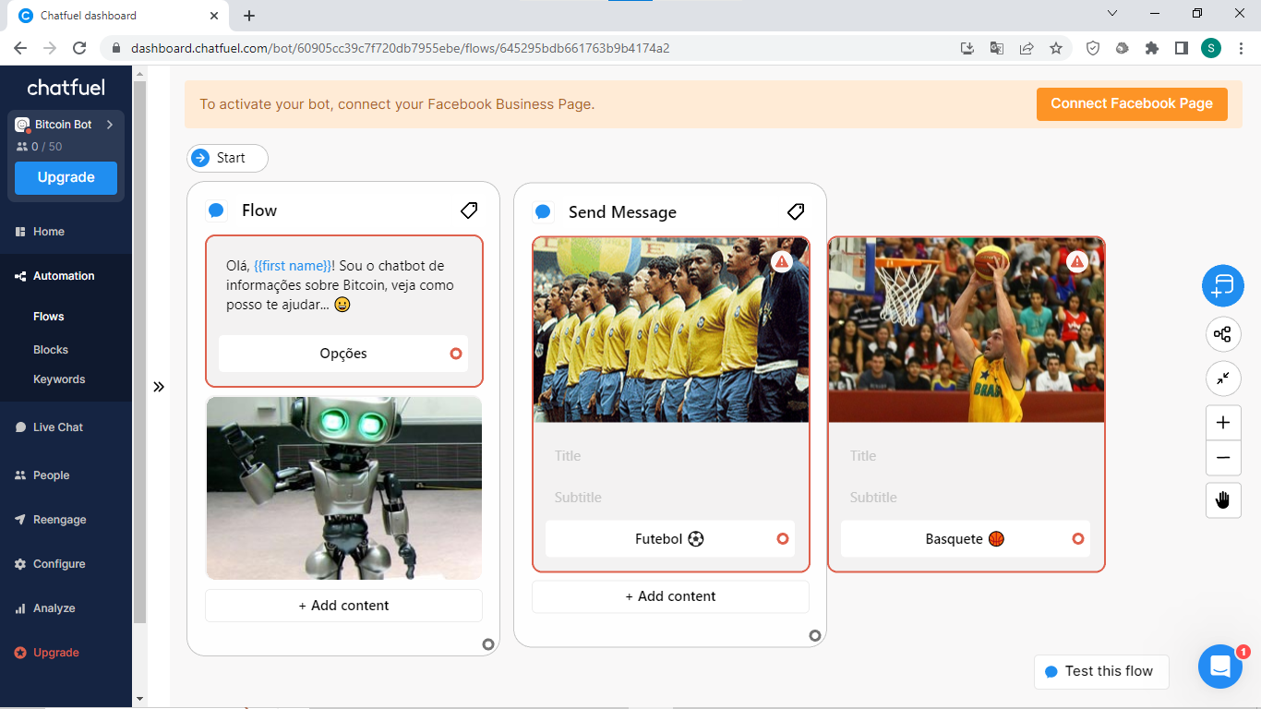
Chatbot – fluxo de conversação, Gallery
6

